Slide 1
Multitasking dengan FreeRTOS
PERTEMUAN 12
Satu koki, banyak kompor: task, antrean, dan mutex di ESP32
Notes:
Buka dengan pertanyaan: bagaimana caranya LED tetap berkedip teratur saat ESP32 sedang menunggu balasan server? Ingatkan cara millis() (P05) dan FSM (P11), lalu katakan hari ini kita menyerahkan urusan giliran ke penjadwal.

Slide 2





Tujuan Pembelajaran
Membedakan super-loop dan multitasking, serta waktu nyata keras dan lunak
Menjelaskan task, keadaan task, prioritas, dan penjadwal di ESP32 dua inti
Membuat task dengan xTaskCreatePinnedToCore() dan memberi jeda yang benar
Mengirim data dengan antrean dan melindungi sumber daya dengan mutex
Mengenali kesalahan umum: stack kekecilan, watchdog, dan API di ISR
Notes:
Target akhir sesi: mahasiswa melihat sendiri dua task berjalan di dua inti (Praktikum 1) dan melihat huruf bercampur tanpa mutex (Praktikum 3).

Slide 3
Mengapa Butuh RTOS?
01
Satu koki yang mengurus banyak kompor

Slide 4
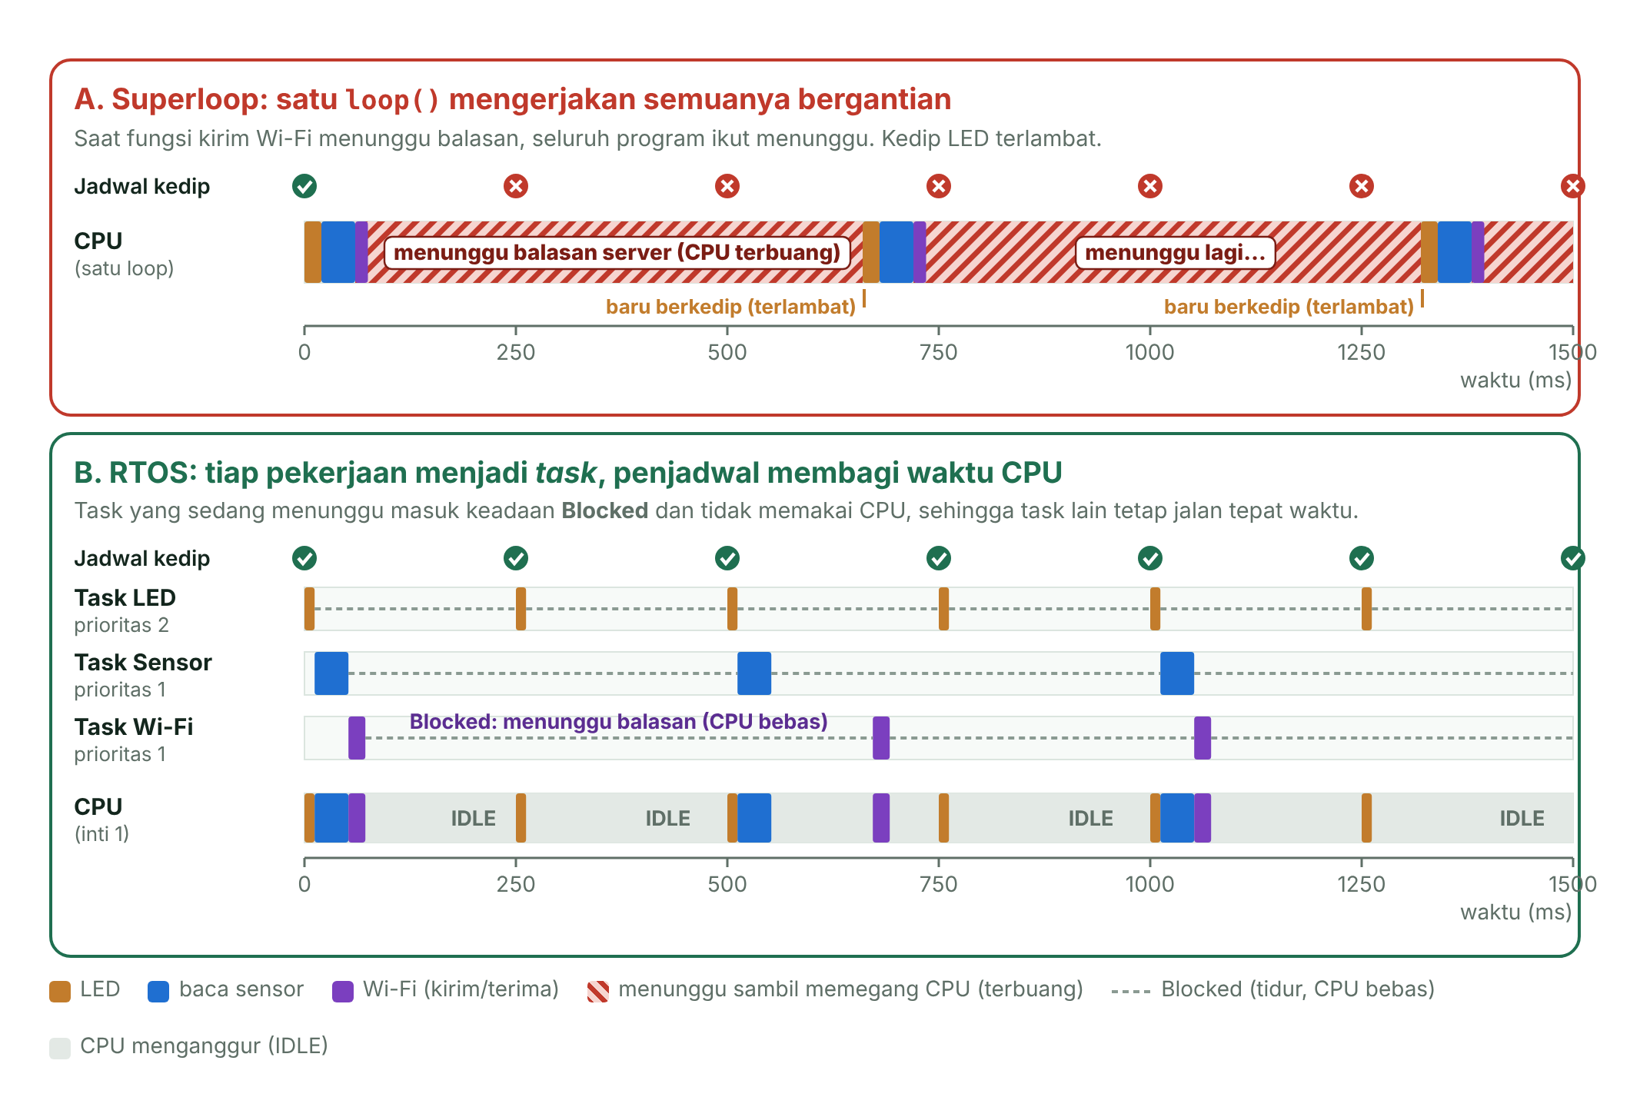
Super-Loop vs RTOS
Task yang menunggu masuk keadaan Blocked, sehingga CPU bebas dipakai task lain.
Notes:
Analogi koki: koki yang kurang cakap menunggui air sampai mendidih sementara tempe gosong (super-loop). Koki cakap beralih ke kompor lain dan kembali tepat waktu (RTOS). Tunjuk panel A: kedipan terlambat selama menunggu server. Panel B: task Wi-Fi Blocked, LED tetap tepat waktu.

Slide 5


Waktu Nyata: Lunak vs Keras
Soft real-time (lunak)
Hard real-time (keras)
Batas waktu terlewati → sistem terasa lambat
Sistem masih bisa dipakai
Contoh: ketikan keyboard telat muncul
Batas waktu terlewati → gagal total
Bisa membahayakan orang
Contoh: airbag mobil terlambat mengembang
Notes:
Definisi dari buku Mastering the FreeRTOS Real Time Kernel (Barry). Tekankan: real-time = tepat waktu dan dapat diperkirakan, bukan sekadar cepat. Tanyakan: lampu lalu lintas termasuk yang mana? (diskusi; tergantung akibatnya).

Slide 6
Task dan Penjadwal
02
Prioritas, preemption, tick, dan dua inti

Slide 7
Bentuk Sebuah Task
kode/01-dua-task/src/main.cpp
Task = fungsi void nama(void *) berisi perulangan tanpa akhir
Setiap task punya stack sendiri
vTaskDelay() → task Blocked, CPU bebas
setup()/loop() pun berjalan di task loopTask (8.192 B, prioritas 1, inti 1)
void taskKedip(void *parameter) {
for (;;) { // tanpa akhir
digitalWrite(PIN_LED, HIGH);
vTaskDelay(pdMS_TO_TICKS(500));
digitalWrite(PIN_LED, LOW);
vTaskDelay(pdMS_TO_TICKS(500));
}
// tidak boleh sampai ke sini
}
Notes:
FreeRTOS sudah berjalan sejak ESP32 menyala; ESP-IDF memakai FreeRTOS berbasis v10.5.1 yang dimodifikasi untuk dua inti. delay() di Arduino-ESP32 = vTaskDelay(ms / portTICK_PERIOD_MS).

Slide 8
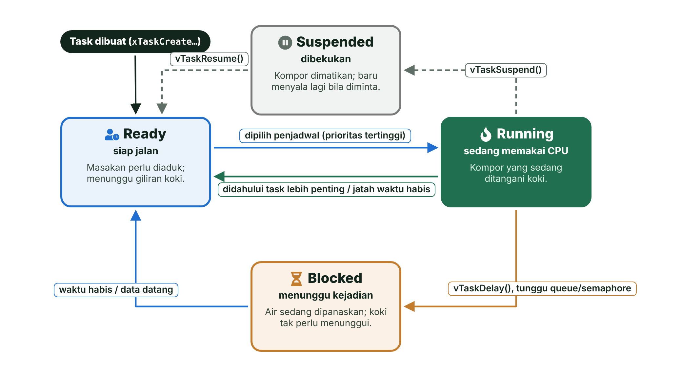
Siklus Hidup Task: Empat Keadaan
Notes:
Running = kompor yang sedang ditangani koki; Ready = menunggu giliran koki; Blocked = air sedang dipanaskan, koki tidak perlu menunggui; Suspended = kompor dimatikan. Pertanyaan pancingan: keadaan mana yang membuat RTOS efisien? (Blocked).

Slide 9
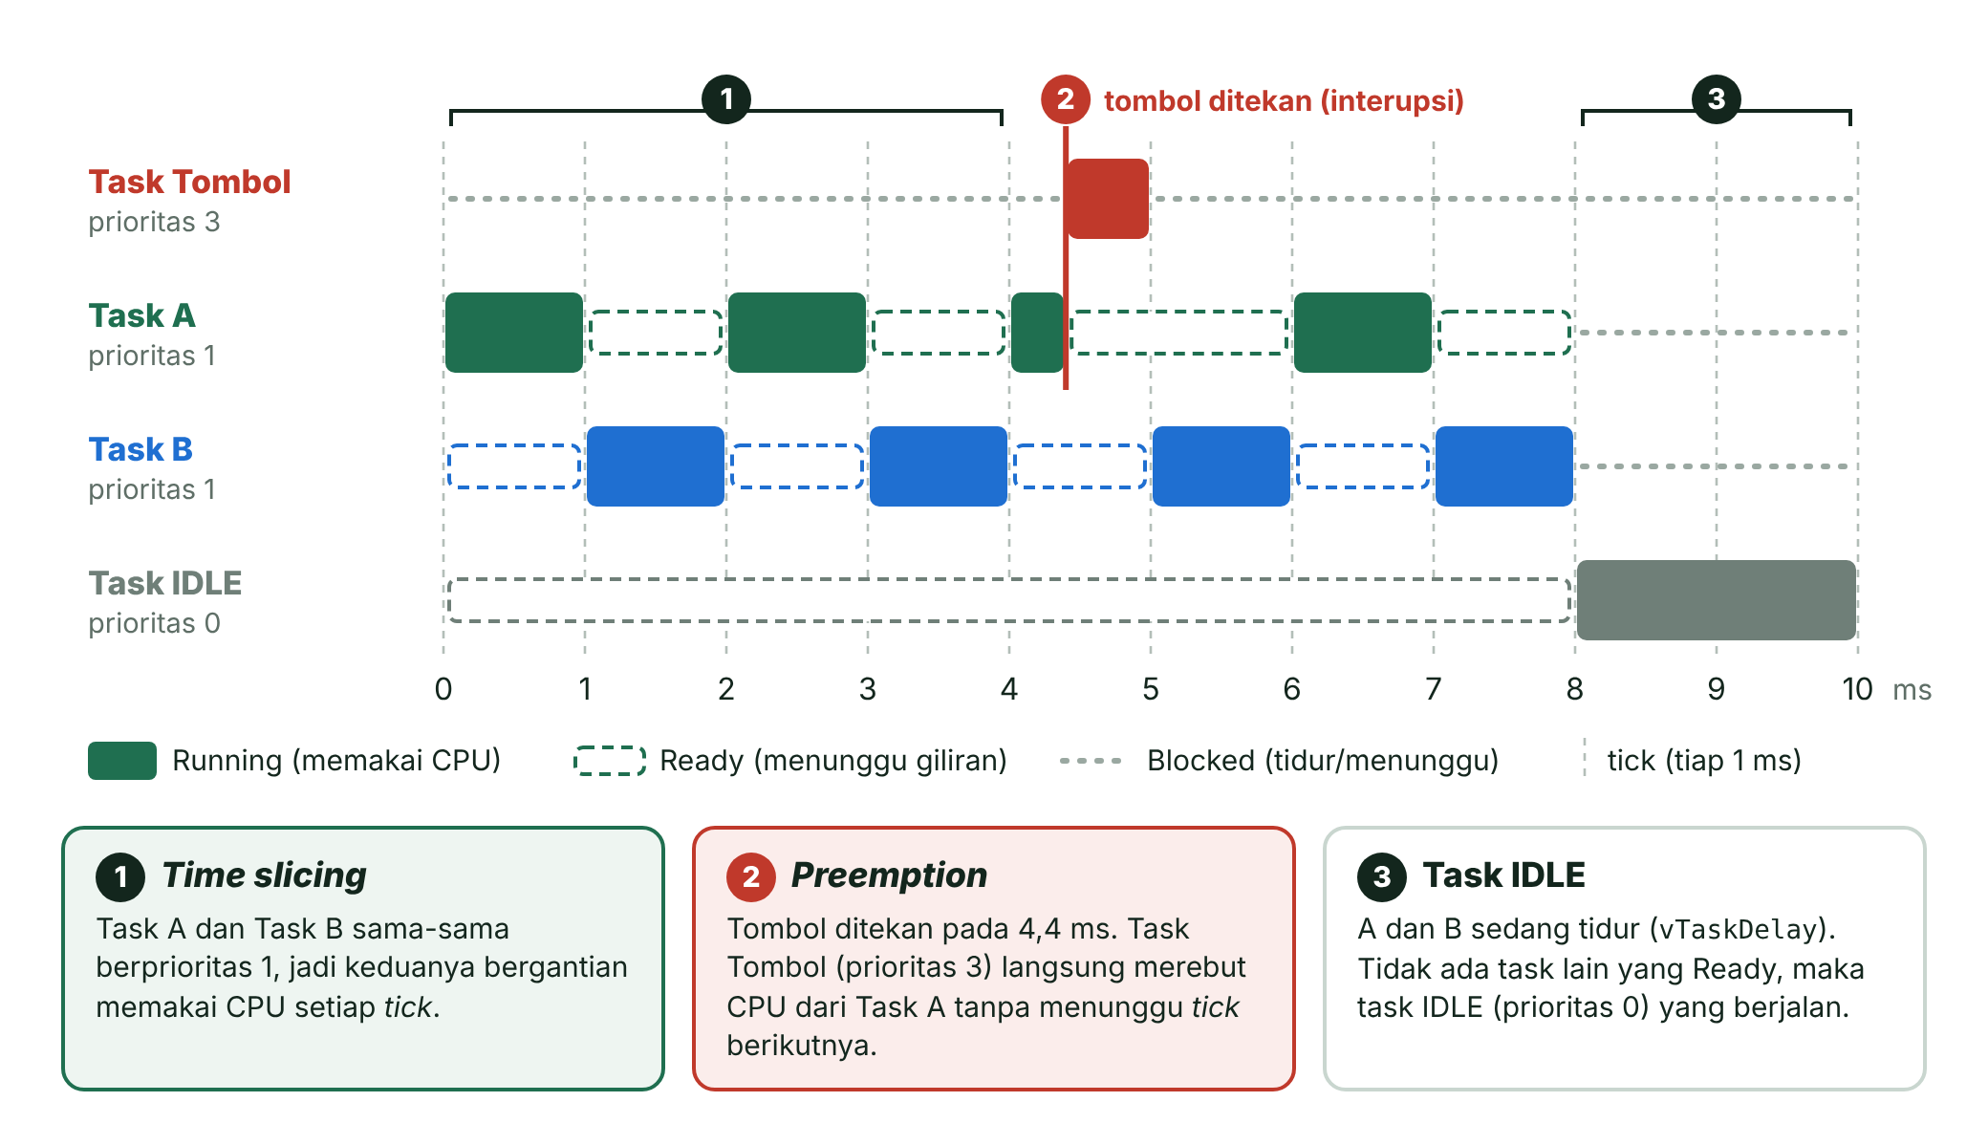
Prioritas, Preemption, dan Time Slicing
Notes:
Aturan penjadwal: jalankan task Ready berprioritas tertinggi. Prioritas 0–24 di Arduino-ESP32 (configMAX_PRIORITIES = 25). Tick 1.000 Hz = 1 ms. Prioritas sama bergantian (time slicing); prioritas lebih tinggi langsung merebut (preemption). IDLE prioritas 0. Ingatkan starvation: prioritas tinggi yang tidak pernah Blocked membuat yang lain kelaparan.

Slide 10
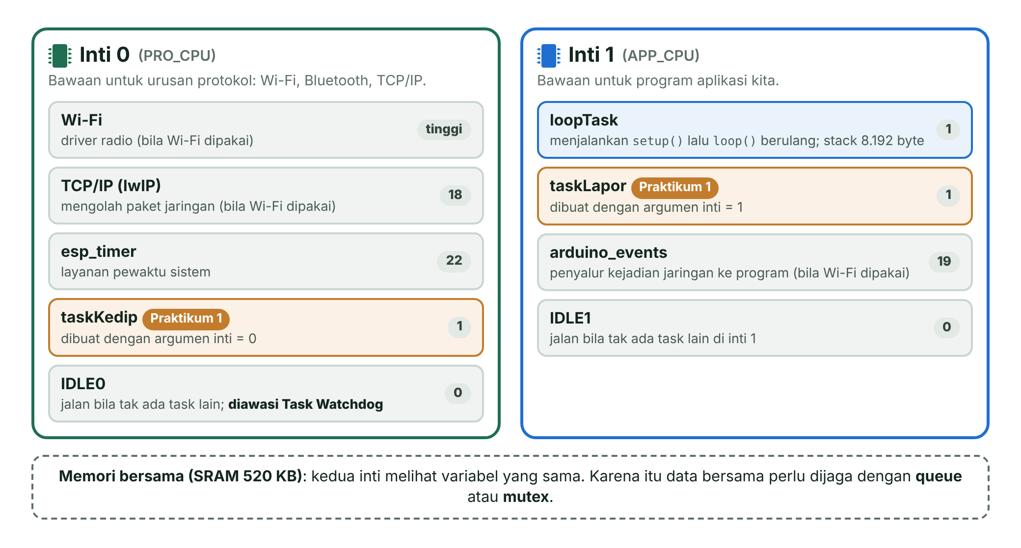
ESP32 Punya Dua Inti
Notes:
Inti 0 (PRO_CPU) bawaan untuk Wi-Fi, TCP/IP (prioritas 18), esp_timer (22). Inti 1 (APP_CPU) untuk loopTask dan arduino_events (19). Setiap inti punya task IDLE sendiri. Time slicing di ESP-IDF bersifat best effort; letakkan task berprioritas sama di inti yang sama bila urutan bergiliran penting.

Slide 11
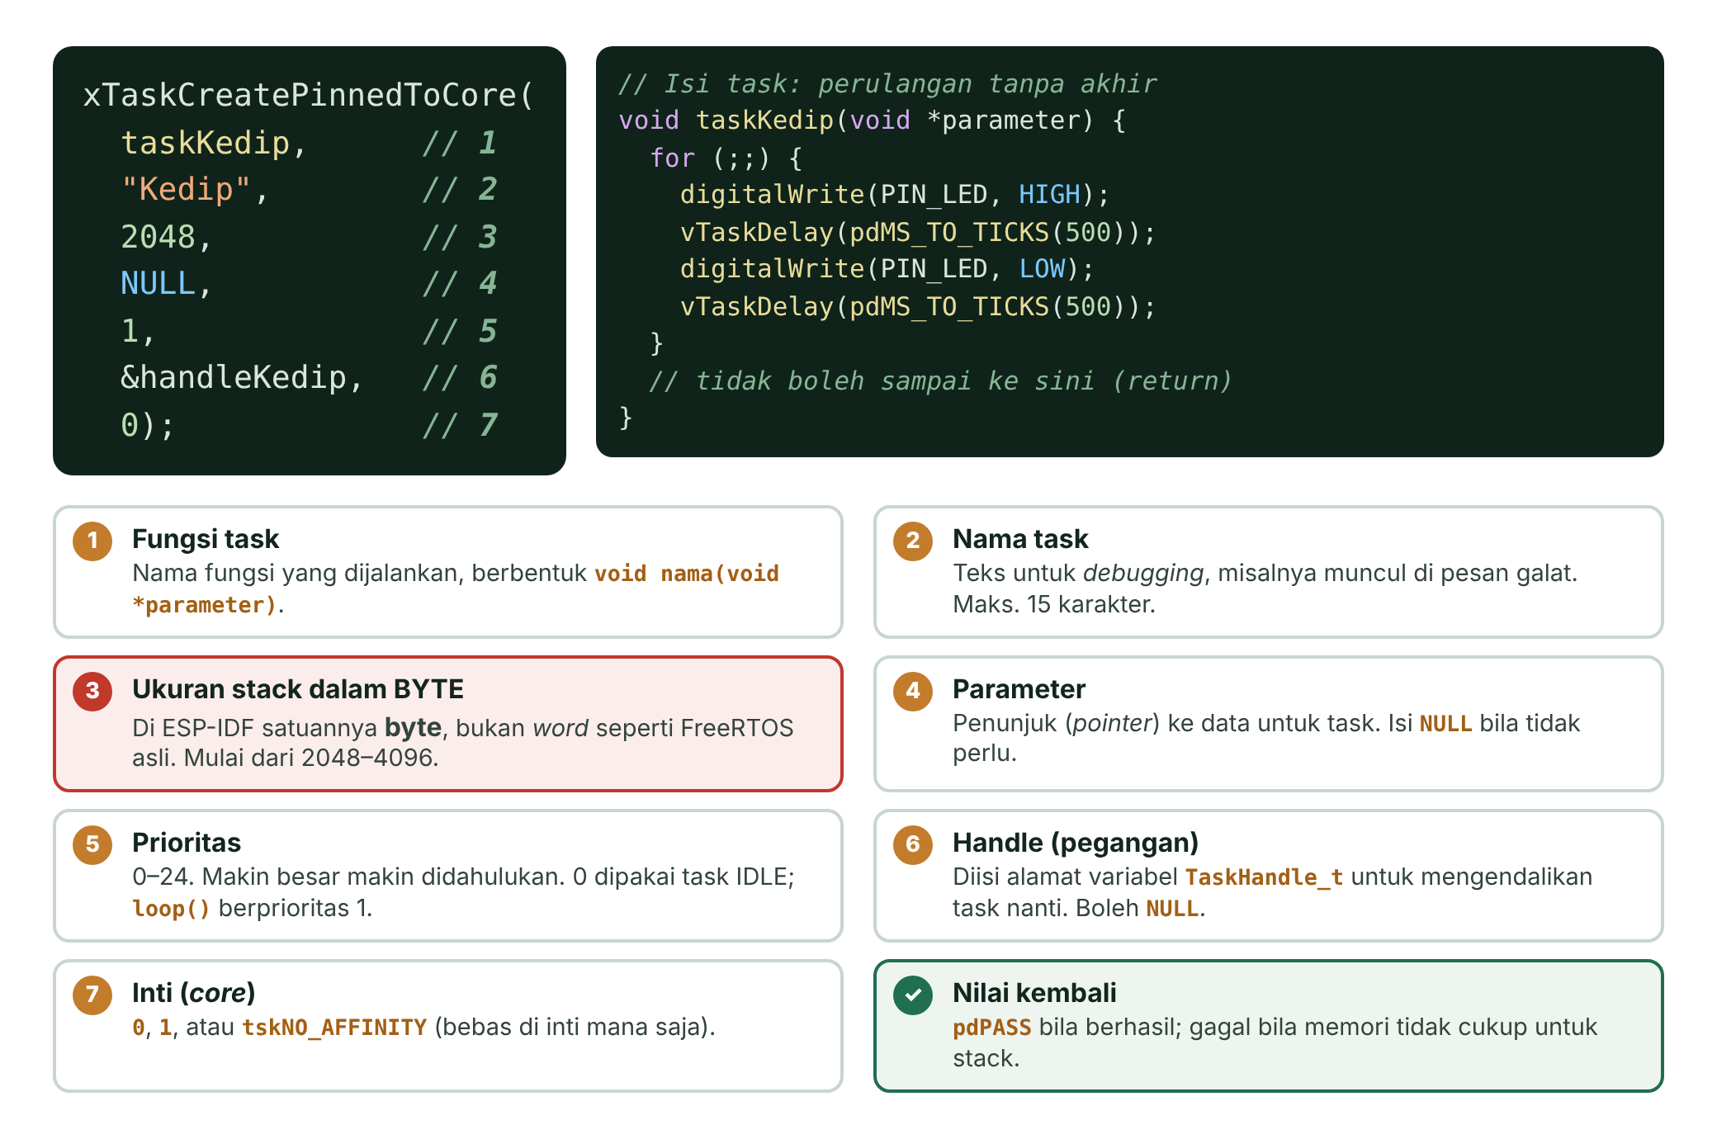
Anatomi xTaskCreatePinnedToCore()
Notes:
Bahas tujuh parameter satu per satu. Nilai kembali pdPASS bila berhasil. xTaskCreate() tanpa parameter inti membuat task yang tidak terikat inti (tskNO_AFFINITY).

Slide 12

Ukuran Stack: Byte, Bukan Word
Di ESP-IDF dan Arduino-ESP32, ukuran stack ditulis dalam byte. FreeRTOS asli memakai word (4 byte).
Contoh internet 1000 = 4.000 byte di FreeRTOS asli, tetapi 1.000 byte di ESP32
Mulai dari 2.048–4.096 byte, lalu ukur sisanya
Nama task maks. 15 karakter; prioritas 0–24
Notes:
Sumber: ESP-IDF Programming Guide v5.5, FreeRTOS (IDF): "task stack sizes are specified in bytes". Kesalahan ini sering terjadi saat menyalin contoh dari internet.

Slide 13
Menunggu dengan Benar & Mengukur Stack
contoh
delay() di ESP32 = vTaskDelay()
Busy-wait while (millis() ...) memonopoli CPU → hindari
xTaskDelayUntil(): periode tidak bergeser
Satu Serial.printf() memakai ±900 B stack
// Jeda biasa: 500 ms sejak dipanggil
vTaskDelay(pdMS_TO_TICKS(500));
// Periode tetap: bangun tiap 500 ms
TickType_t bangun = xTaskGetTickCount();
for (;;) {
bacaSensor();
xTaskDelayUntil(&bangun, pdMS_TO_TICKS(500));
}
// Sisa stack paling sedikit (byte)
UBaseType_t sisa =
uxTaskGetStackHighWaterMark(NULL);
Notes:
vTaskDelayUntil() adalah nama lama yang masih bisa dipakai. Angka ±900 B diukur di Praktikum 1 (3.536 B → 2.628 B). delayMicroseconds() adalah busy-wait sungguhan.

Slide 14
Antrean dan Mutex
03
Berbagi data dan sumber daya dengan aman

Slide 15
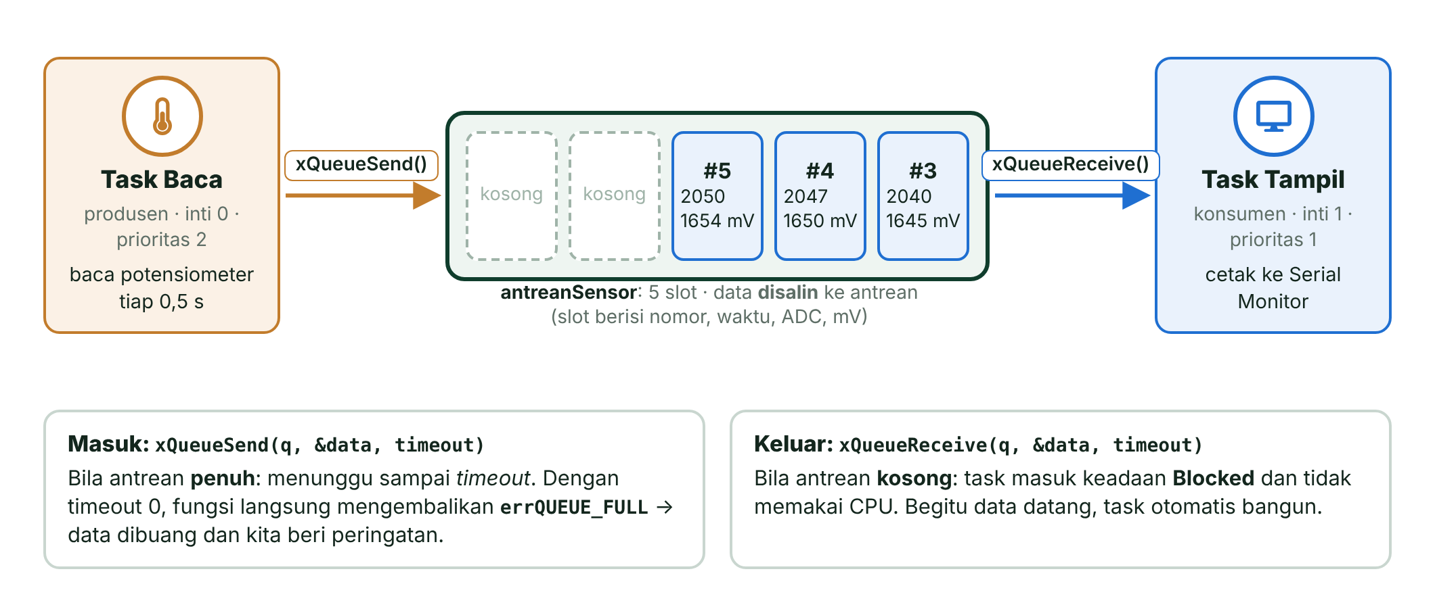
Antrean (Queue): Produsen–Konsumen
Notes:
Antrean = rel tiket pesanan di dapur (FIFO). xQueueSend menyalin data (bukan alamat). Timeout: 0 (tidak menunggu), pdMS_TO_TICKS(n), portMAX_DELAY (selamanya). Antrean penuh + timeout 0 → errQUEUE_FULL. Variabel global hanya aman untuk satu nilai 32-bit dengan satu penulis.

Slide 16
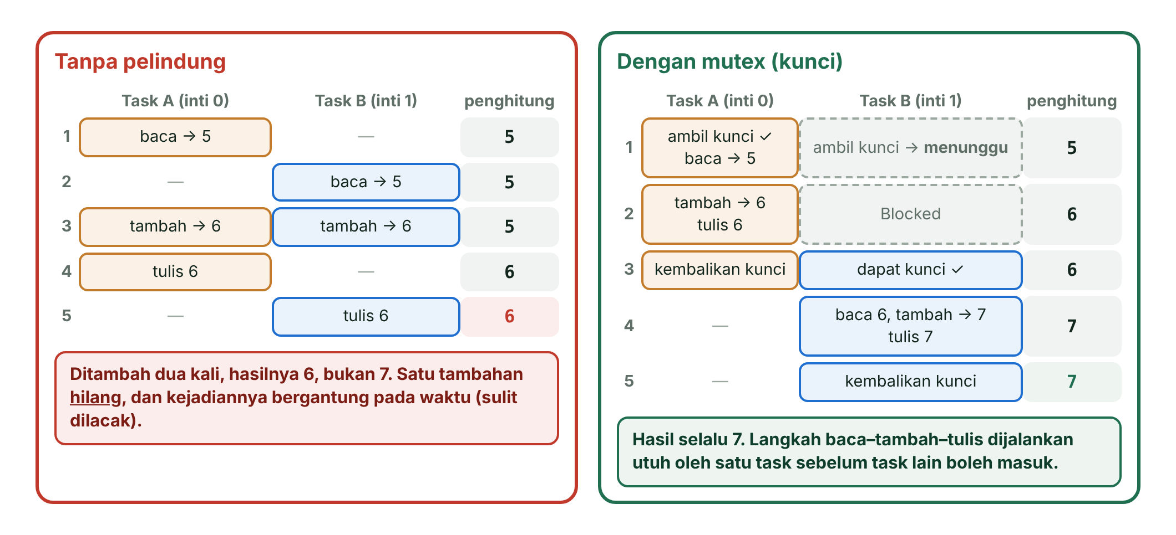
Race Condition
Notes:
penghitung++ = baca, tambah, tulis. Dua task bersilang → satu tambahan hilang. Galatnya acak, sulit dilacak. Sumber daya bersama lain: Serial, OLED, bus I2C.

Slide 17
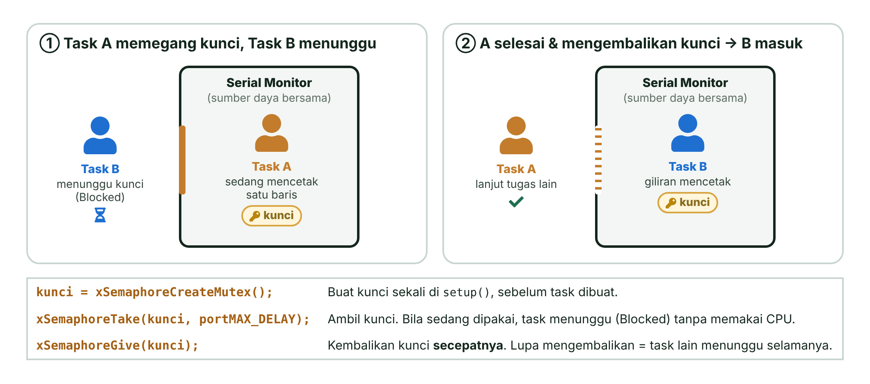
Mutex: Kunci Kamar Mandi
Notes:
Buat mutex sebelum task dibuat; bagian kritis sesingkat mungkin; setiap Take yang berhasil wajib diikuti Give. Deadlock: dua task saling menunggu kunci; hindari dengan urutan pengambilan kunci yang sama atau timeout.

Slide 18
Semaphore Biner vs Mutex
 | Semaphore biner | Mutex
Kegunaan | Memberi sinyal (mis. ISR → task) | Mengunci sumber daya bersama
Yang mengembalikan | Boleh task atau ISR lain | Task pemegang kunci
Pewarisan prioritas | Tidak ada | Ada
Di dalam ISR | Boleh (xSemaphoreGiveFromISR) | Tidak boleh
Fungsi pembuat | xSemaphoreCreateBinary() | xSemaphoreCreateMutex()
Notes:
Pewarisan prioritas: bila task penting menunggu kunci yang dipegang task berprioritas rendah, prioritas pemegang kunci dinaikkan sementara agar cepat selesai.

Slide 19
Kesalahan yang Sering Terjadi
Gejala | Penyebab | Solusi
Restart: stack overflow in task … | Stack kekecilan | Perbesar, ukur sisa stack
Task watchdog got triggered (±5 s) | Busy-wait di inti 0 | vTaskDelay() di tiap perulangan
Crash saat interupsi | API biasa dipanggil di ISR | Pakai versi ...FromISR
Task prioritas rendah tak jalan | Prioritas tinggi tak pernah Blocked | Pastikan tiap task menunggu
Task should not return, Aborting now! | Fungsi task berakhir (return) | for (;;) atau vTaskDelete(NULL)
Notes:
TWDT Arduino-ESP32 3.3: aktif sejak boot, batas 5 detik, mengawasi IDLE0 saja, lalu restart (panic). loopTask tidak diawasi kecuali enableLoopWDT(). Di ISR: xQueueSendFromISR, xSemaphoreGiveFromISR, lalu portYIELD_FROM_ISR() bila ada task penting yang bangun.

Slide 20
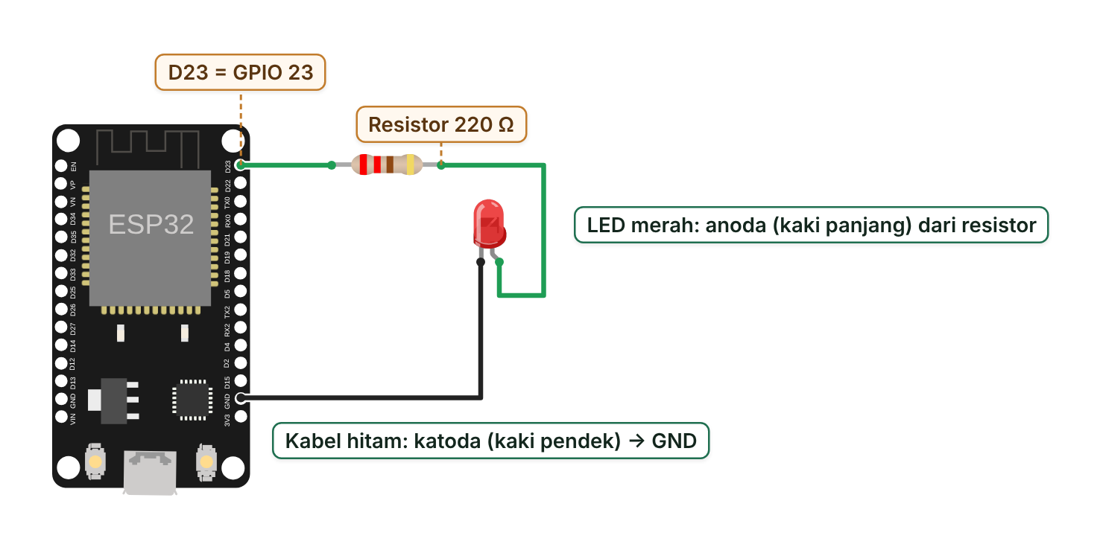
Praktikum 1: Dua Task di Dua Inti
LED + resistor 220 Ω di GPIO 23
Task Kedip (inti 0): kedip tiap 0,5 s
Task Lapor (inti 1): laporan tiap 2 s
Hasil: setup() berjalan di loopTask, inti 1, prioritas 1
Eksperimen: ganti jeda dengan busy-wait → watchdog
Gambar: @wokwi/elements (MIT)
Notes:
Keluaran QEMU: Lapor 3.536 B → 2.628 B setelah printf pertama; Kedip 1.500 B dari 2.048 B; loopTask sisa 6.544 B dari 8.192 B. Pada eksperimen busy-wait, pesan task_wdt menyebut IDLE0 (CPU 0) dan CPU 0: Kedip.

Slide 21
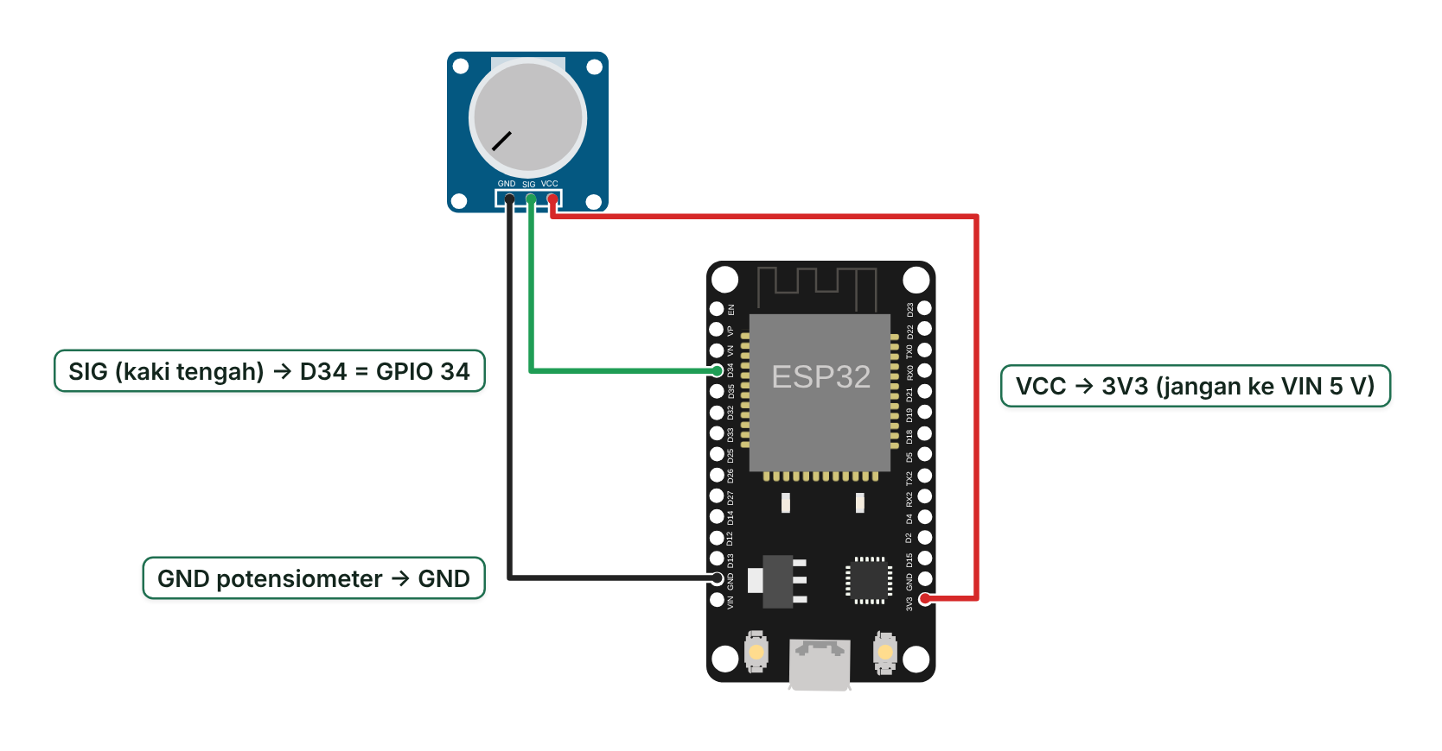
Praktikum 2: Antrean Sensor ke Tampilan
Potensiometer 10 kΩ di GPIO 34, VCC ke 3V3
Task Baca (produsen, prioritas 2) tepat tiap 500 ms
Task Tampil (konsumen) menunggu dengan portMAX_DELAY
Eksperimen: konsumen lambat → antrean penuh
Gambar: @wokwi/elements (MIT)
Notes:
Nilai t bertambah tepat 500 ms berkat xTaskDelayUntil. Dengan JEDA_TAMPIL_MS = 2000, isi antrean mencapai 4–5 dan muncul PERINGATAN antrean penuh; data yang tampil makin basi.

Slide 22


Praktikum 3: Tanpa vs Dengan Mutex
PAKAI_MUTEX = false
PAKAI_MUTEX = true
Dua task mencetak huruf demi huruf
Contoh: [A0[1] TaBs0k 1A ]m ...
Pola campuran berubah tiap kali
Ambil kunci sebelum mencetak
Setiap baris utuh
Urutan baris A dan B boleh bertukar
Notes:
Driver UART Arduino-ESP32 mengunci per satu panggilan tulis, jadi satu printf pendek jarang terpotong; baris dari banyak panggilan (atau OLED/I2C) tetap perlu mutex. Eksperimen: jadikan xSemaphoreGive komentar → hanya satu baris tercetak, lalu macet.

Slide 23

Kuis Cepat
Task A (prioritas 1) sedang berjalan, lalu Task B (prioritas 3) di inti yang sama menjadi Ready. Apa yang terjadi?
A
B menunggu sampai A selesai
B
B langsung merebut CPU (preemption)
C
A dan B bergantian setiap tick
D
Watchdog me-restart ESP32
Notes:
Jawaban: B. Penjadwal selalu menjalankan task Ready berprioritas tertinggi. C hanya berlaku bila prioritasnya sama.

Slide 24

Rangkuman
RTOS membagi pekerjaan menjadi task yang dijadwalkan penjadwal
Keadaan task: Running, Ready, Blocked, Suspended
Prioritas 0–24, preemption, time slicing, tick 1 ms, dua inti
Stack dalam byte; ukur dengan uxTaskGetStackHighWaterMark()
Antrean untuk kirim data, mutex untuk sumber daya bersama
Di ISR pakai fungsi ...FromISR
Notes:
Tanyakan balik: kapan cukup memakai super-loop + millis()? (Proyek kecil tanpa penantian panjang.)

Slide 25


Sebelum Pertemuan 13
Tugas
Persiapan
Butuh Bantuan?
Latihan 1: tambah task ketiga
Latihan 4: tombol dengan semaphore
Baca modul Pertemuan 13: Wi-Fi dan MQTT
Pikirkan: task mana yang mengirim data ke server?
Baca panduan/06-mengatasi-masalah.md
Tanyakan di forum kelas
Notes:
Di Pertemuan 13, pola antrean dipakai lagi: task sensor mengirim data ke task Wi-Fi/MQTT.

